Slide 1
Diagnóstico de câncer de mama com aprendizado supervisionado
Naive Bayes × Árvore de Decisão × Random Forest — baseline e ajustado
Ciência de Dados · [Integrantes do grupo] · 2026
Notes:
Apresentar o grupo e o objetivo: comparar três algoritmos clássicos, cada um em versão padrão e ajustada, num problema de diagnóstico, e decidir com base em evidências qual é o mais adequado.

Slide 2
Por que este problema importa
~74 mil
PAAF
FN
casos novos de câncer de mama por ano no Brasil (INCA, 2023–2025)
exame rápido e barato, mas a leitura da lâmina depende do patologista
o erro mais grave: um câncer classificado como benigno atrasa o tratamento
Pergunta do trabalho: qual algoritmo identifica melhor os tumores malignos — e o ajuste de hiperparâmetros realmente ajuda?
O modelo é apoio à decisão (segunda opinião), nunca substitui o médico
Classe positiva = maligno → precisão, revocação e F1 falam diretamente sobre detectar o câncer
Notes:
Justificar a escolha do problema: relevância prática, alvo binário claro e custo assimétrico dos erros. Deixar claro desde o início que o falso negativo é o erro mais grave — isso guia todas as escolhas de métricas.

Slide 3
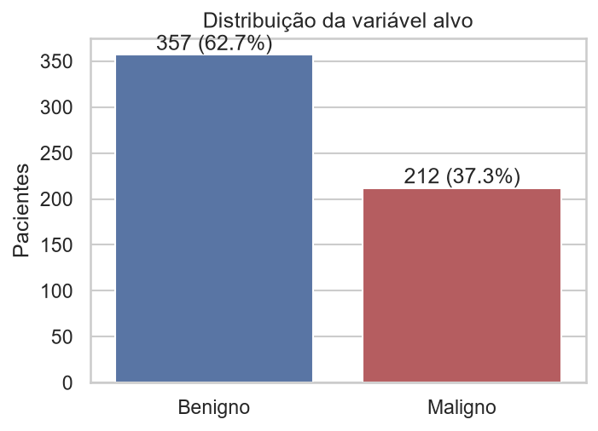
A base: Breast Cancer Wisconsin (Diagnostic)
569
30
pacientes
atributos contínuos
37,3%
0
malignos (212)
ausentes ou duplicados
Fonte pública: UCI ML Repository (Wolberg, Street & Mangasarian, 1995), também no scikit-learn
10 medidas do núcleo celular (raio, textura, perímetro, área, concavidade…) × média, erro padrão e pior valor
Rótulos confirmados por diagnóstico; atributos coerentes com o problema
Notes:
Origem e justificativa da base. Explicar a recodificação: no scikit-learn 0 é maligno; invertemos para 1 = maligno, a classe de interesse. Desbalanceamento moderado: quem chutasse sempre benigno teria 62,7% de acurácia sem detectar nenhum câncer.

Slide 4
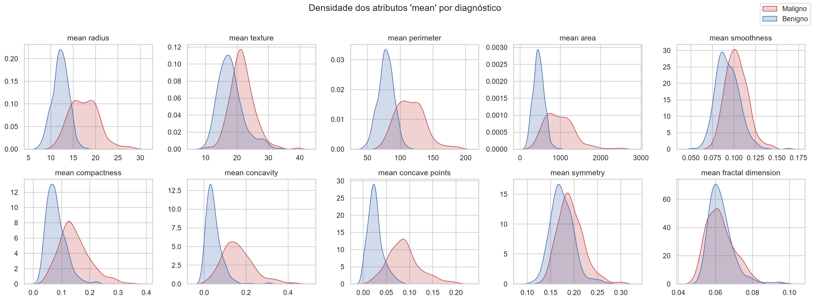
Tamanho e irregularidade separam as classes
Malignos têm núcleos maiores (raio, perímetro, área) e mais irregulares (concavidade, pontos côncavos)
Suavidade, simetria e dimensão fractal quase não separam
Atributos de erro padrão são muito assimétricos (até 5,4) → contraria a normalidade do GaussianNB
Notes:
Ler o gráfico: vermelho = maligno, azul = benigno. Onde as curvas se separam, o atributo é informativo.

Slide 5
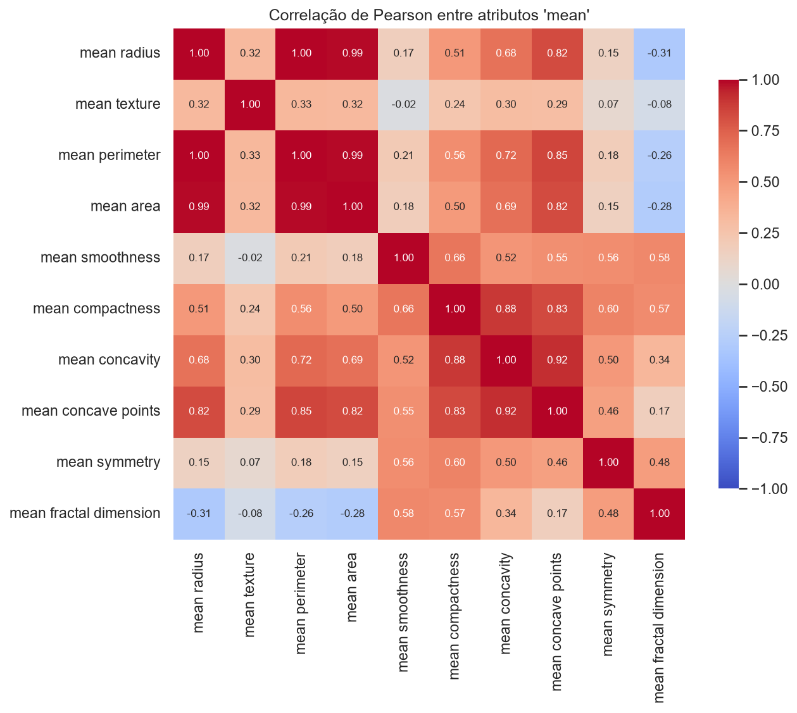
Multicolinearidade forte; outliers são sinal, não ruído
Correlação
Raio, perímetro e área: r ≈ 0,99. São 21 pares com |r| > 0,9. Isso viola a independência condicional do Naive Bayes — a mesma evidência é contada várias vezes.
Outliers mantidos
171 pacientes têm algum valor fora de 1,5×IQR, mas nos atributos de tamanho 100% deles são malignos. Remover apagaria justamente o sinal da doença.
Notes:
Pergunta provável do professor: por que não removeram outliers? Resposta: são medidas biológicas plausíveis e concentradas na classe maligna; árvores são robustas a eles.

Slide 6
Protocolo: justo, reprodutível e sem vazamento
1
2
3
4
5
Divisão 70/30
Pipeline
CV estratificada k=10
GridSearchCV
Teste 1 única vez
stratify=y, random_state=42 → 398 treino / 171 teste (37% malignos em ambos)
imputação (mediana) + modelo; ajustado só com o treino de cada fold
o mesmo objeto cv para os 6 modelos → mesmos folds, comparação pareada
busca no treino, critério = F1 da classe maligno
avaliação final dos 6 modelos; nenhuma decisão depois disso
Por que Pipeline? Imputar, padronizar ou balancear antes da divisão deixa estatísticas do teste vazarem para o treino e infla o resultado. Sem padronização em NB/AD/RF: são invariantes à escala. Sem SMOTE: desbalanceamento moderado; class_weight entrou na busca como hiperparâmetro.
Notes:
Esse é o slide mais cobrado na defesa. Explicar vazamento de dados com um exemplo: se a mediana for calculada com a base inteira, o modelo 'viu' o teste. No Pipeline, cross_validate e GridSearchCV reajustam tudo dentro de cada fold.

Slide 7
Três algoritmos, duas versões cada
Naive Bayes — GaussianNB
Árvore de Decisão
Random Forest
Ideia
Bayes + independência condicional; atributos contínuos → gaussiana por classe
Baseline
parâmetros padrão do scikit-learn
Grade testada
var_smoothing: 10⁻¹² a 10⁰ (25 valores)
Melhor: 3,2×10⁻¹⁰ (≈ padrão)
Ideia
Cortes ‘atributo ≤ limiar’ que reduzem a impureza; regras legíveis, alta variância
Baseline
parâmetros padrão do scikit-learn
Grade testada
criterion, max_depth, min_samples_leaf, ccp_alpha, class_weight (384 comb.)
Melhor: entropy, ccp_alpha=0,01 → 12 folhas
Ideia
Muitas árvores em amostras bootstrap + atributos sorteados; voto reduz a variância
Baseline
parâmetros padrão do scikit-learn
Grade testada
n_estimators, max_depth, max_features, min_samples_leaf, class_weight (72 comb.)
Melhor: 500 árvores, max_features=0,3, balanced_subsample
Notes:
Justificar o GaussianNB: atributos contínuos. MultinomialNB é para contagens e CategoricalNB para categorias. Explicar o que cada hiperparâmetro controla, principalmente ccp_alpha (poda) e max_features (descorrelação das árvores).

Slide 8
Validação cruzada: RF ajustado é o melhor e o mais estável
Modelo | F1 (média ± dp) | Revocação
NB baseline | 0,916 ± 0,074 | 0,906 ± 0,096
NB ajustado | 0,917 ± 0,079 | 0,906 ± 0,096
AD baseline | 0,885 ± 0,063 | 0,898 ± 0,106
AD ajustado | 0,911 ± 0,071 | 0,904 ± 0,087
RF baseline | 0,939 ± 0,064 | 0,932 ± 0,084
RF ajustado | 0,949 ± 0,050 | 0,939 ± 0,068
O desvio padrão (≈0,05–0,08) é maior que várias diferenças entre modelos: parte delas pode ser só variação de partição.
Notes:
Destacar que mostramos média E desvio: o desvio indica estabilidade. RF ajustado tem a maior média (0,949) e o menor desvio (0,050). A árvore baseline é a pior e mais instável.

Slide 9
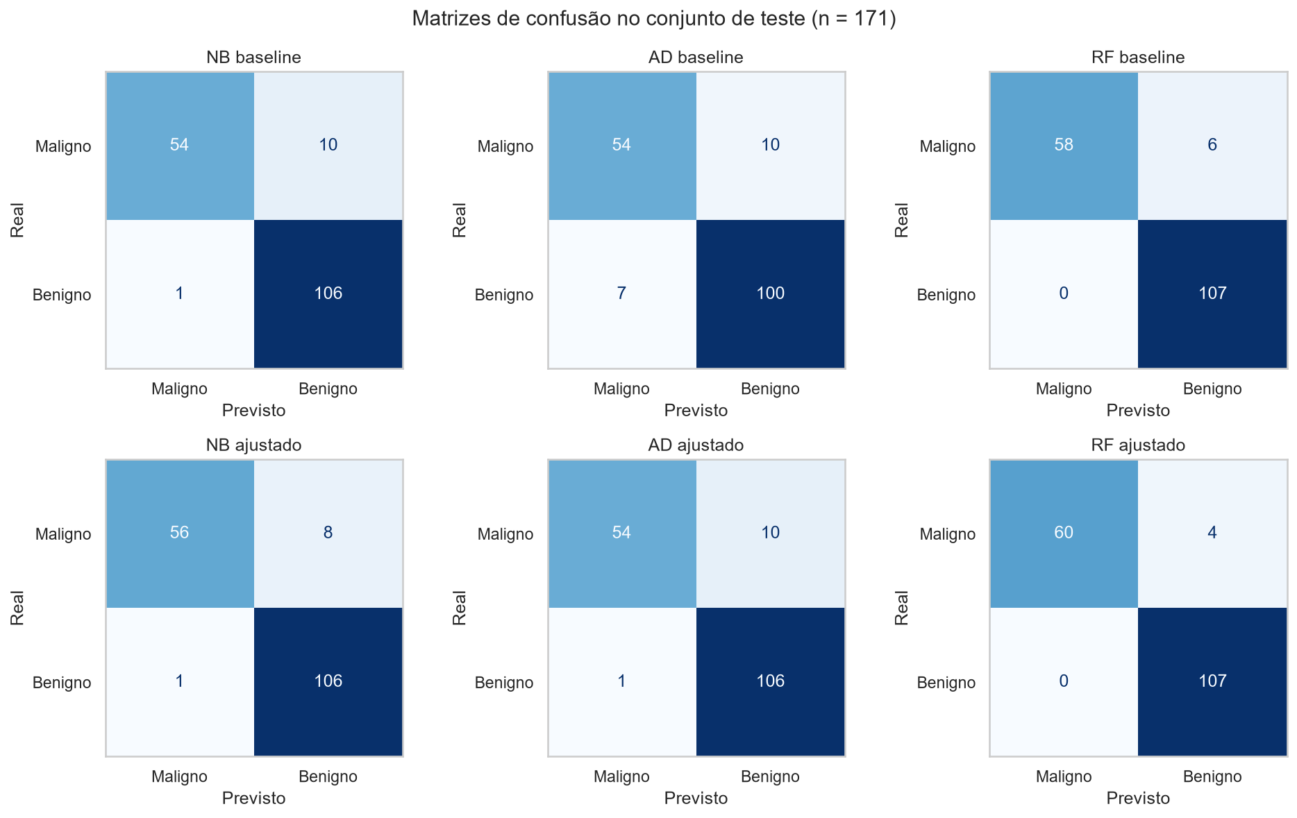
Teste final: RF ajustado perde só 4 de 64 cânceres
Modelo | Acurácia | Precisão | Revocação | F1 | AUC | FN | FP
NB baseline | 0,936 | 0,982 | 0,844 | 0,908 | 0,996 | 10 | 1
NB ajustado | 0,947 | 0,982 | 0,875 | 0,926 | 0,995 | 8 | 1
AD baseline | 0,901 | 0,885 | 0,844 | 0,864 | 0,889 | 10 | 7
AD ajustado | 0,936 | 0,982 | 0,844 | 0,908 | 0,928 | 10 | 1
RF baseline | 0,965 | 1,000 | 0,906 | 0,951 | 0,997 | 6 | 0
RF ajustado | 0,977 | 1,000 | 0,938 | 0,968 | 0,997 | 4 | 0
Acurácia engana: o NB baseline tem 93,6% de acurácia e mesmo assim perdeu 10 cânceres (revocação 84%). Todos os modelos erram ‘para o lado benigno’ (precisão > revocação) — por isso a revocação e o F1 da classe maligno são as métricas principais.
Notes:
Ler uma matriz de confusão em voz alta: linhas = real, colunas = previsto, maligno primeiro (labels=[1,0]). FN = canto superior direito. Explicar por que FN é mais grave que FP.

Slide 10
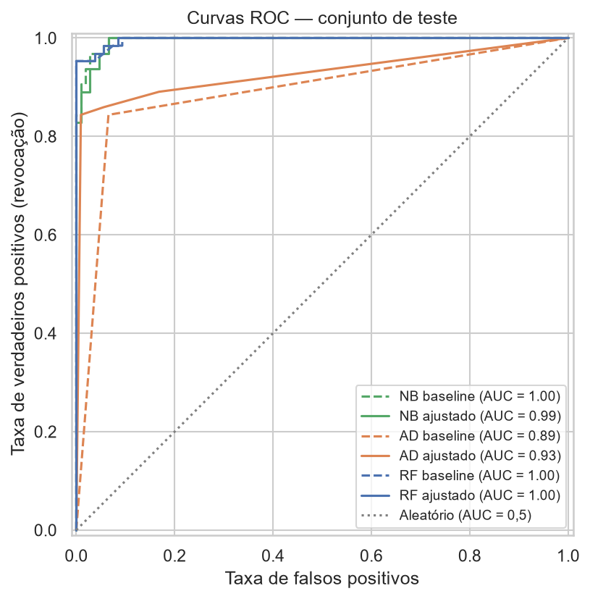
Curvas ROC: NB e RF ordenam o risco quase perfeitamente
AUC: RF ≈ 0,997, NB ≈ 0,995, árvore 0,89–0,93
O NB ordena muito bem os pacientes, mas com limiar 0,5 deixa passar 8–10 malignos: a correlação entre atributos ‘exagera’ as probabilidades
A árvore isolada tem poucos limiares possíveis → curva em degraus
Como as AUCs são altas, baixar o limiar (ex.: 0,3) trocaria poucos FP por menos FN — escolhido via CV, nunca no teste
Notes:
AUC mede a capacidade de ordenar positivos acima de negativos, independente do limiar. Acurácia, precisão e revocação dependem do limiar de 0,5.

Slide 11
O ajuste de hiperparâmetros valeu a pena?
Naive Bayes
Árvore
Random Forest
+0,001
+0,026
+0,010
F1 na CV · Wilcoxon p = 1,00
F1 na CV · Wilcoxon p = 0,14
F1 na CV · Wilcoxon p = 0,50
Nenhum ganho. var_smoothing escolhido ≈ padrão: o limite é a hipótese do modelo, não o parâmetro.
Maior ganho. A poda (12 folhas vs 19) reduziu o sobreajuste: FP 7 → 1 no teste, mas FN ficou em 10.
Ganho pequeno. O padrão do sklearn já é bom para RF; FN 6 → 4 no teste, com ~7× mais tempo de treino.
Nenhum ganho superou o desvio padrão da CV nem foi significativo (α = 0,05). A única diferença significativa: RF ajustado × NB ajustado (p = 0,031).
Notes:
Explicar o Wilcoxon: teste pareado não paramétrico sobre os 10 F1 por fold; pareado porque todos usaram os mesmos folds. Limitação: 10 folds = pouco poder, e os folds compartilham dados. Também: a CV dos ajustados é levemente otimista, pois os parâmetros foram escolhidos nos mesmos folds.

Slide 12
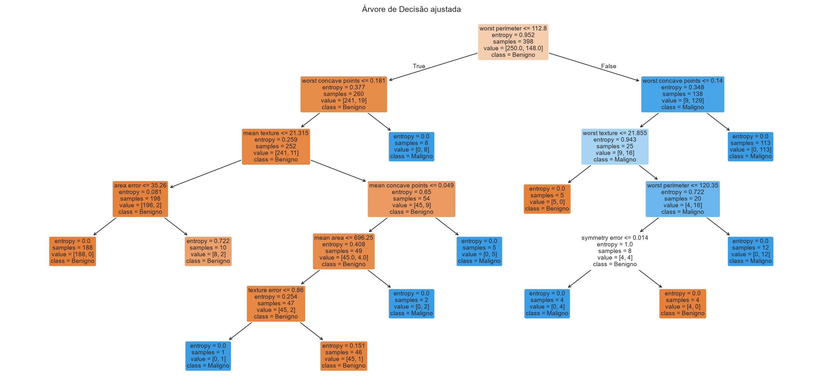
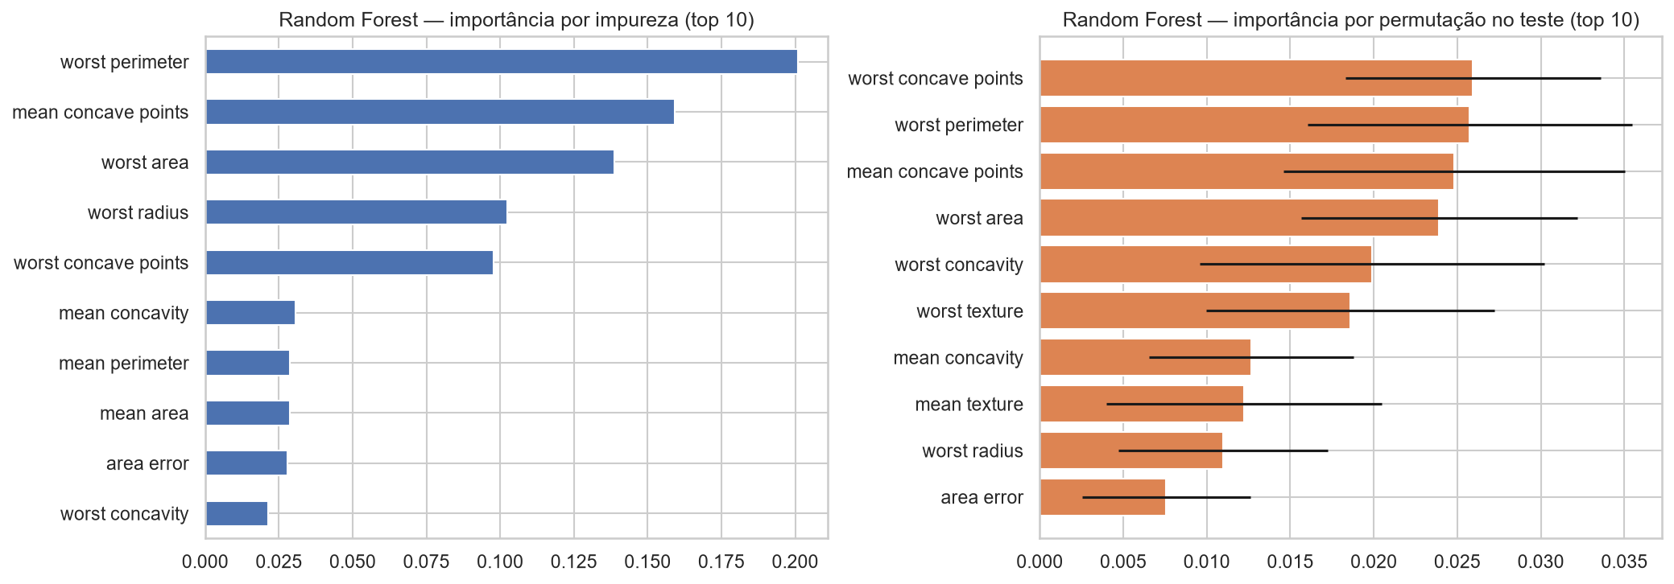
O que os modelos aprenderam
Regra principal da árvore
Se pior perímetro > 112,8 e pior nº de pontos côncavos > 0,14 → maligno. Núcleo grande + contorno irregular = malignidade: regra clinicamente plausível.
Importância no RF
Pior perímetro, pontos côncavos, pior área e pior raio — as mesmas variáveis da árvore. Na permutação, cada uma vale pouco sozinha porque atributos correlacionados se compensam.
Notes:
Mostrar que a floresta, apesar de caixa-preta, se apoia em variáveis coerentes. Explicar a diferença entre importância por impureza (calculada no treino) e por permutação (queda de F1 ao embaralhar uma coluna).

Slide 13
Desempenho × interpretabilidade × custo
Critério | Naive Bayes | Árvore ajustada | RF ajustado
F1 teste | 0,926 | 0,908 | 0,968
Cânceres perdidos (FN) | 8 | 10 | 4
Estabilidade (dp F1 na CV) | 0,079 | 0,071 | 0,050
Interpretabilidade | Média (probabilidades) | Alta (12 regras) | Baixa (500 árvores)
Tempo de treino | 0,005 s | 0,01 s | 1,4 s
Busca de hiperparâmetros | 1,1 s | 44 s | 165 s
Veredito: o custo do RF é irrelevante para 569 pacientes. A perda de interpretabilidade é real, mas reduzir os cânceres perdidos de 10 para 4 compensa — como apoio à decisão e acompanhado da análise de importância. Se a explicabilidade fosse exigência regulatória, a árvore podada seria a escolha defensável.
Notes:
Responder diretamente à terceira pergunta do enunciado: o ganho compensa a perda de interpretabilidade e o custo? Sim, neste contexto, porque o erro relevante é o falso negativo.

Slide 14
Conclusão
1
Melhor algoritmo?
Random Forest ajustado: maior F1 (0,968), maior revocação (93,8%), mais estável.
2
O ajuste ajudou?
Útil para a árvore, marginal no RF, nulo no NB — sempre dentro da variação da CV.
3
Compensa?
Sim: 4 em vez de 10 cânceres perdidos vale a perda de interpretabilidade.
Lição: em diagnóstico, escolha o modelo pelos falsos negativos, não pela acurácia.
Limitações: base pequena e de um único centro · teste com 64 malignos (1 paciente = 1,6 p.p. de revocação) · CV dos ajustados levemente otimista · Wilcoxon com pouco poder. Próximos passos: nested CV, ajuste de limiar, validação externa.
Notes:
Fechar respondendo as três perguntas do enunciado, nessa ordem. Depois abrir para perguntas e, se pedirem, executar trechos do notebook ao vivo.

Slide 15
Perguntas?
Notebook, código, dados e relatório: pasta projeto_classificacao/

